Slide 1
ALGORYTM EUKLIDESA
Katarzyna Adler

Slide 2
CZYM JEST?
-służy do wyznaczania największego wspólnego dzielnika (NWD) dwóch liczb całkowitych
-jest jednym z najstarszych algorytmów, został przedstawiony w 300r.p.n.e.
-istnieją 2 podstawowe wersje algorytmu – iteracyjna i rekurencyjna

Slide 3
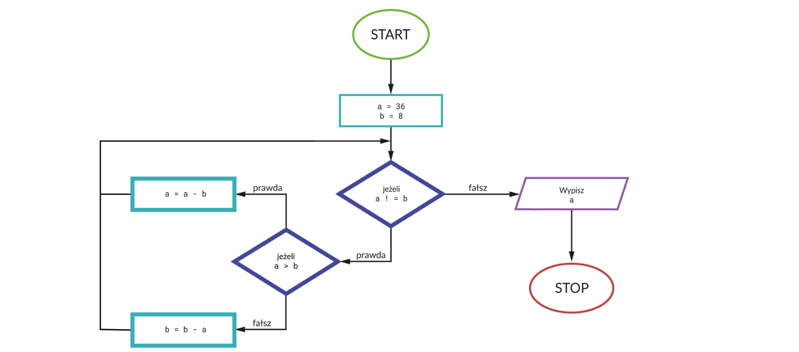
WERSJA ITERACYJNA – z odejmowaniem

Slide 4
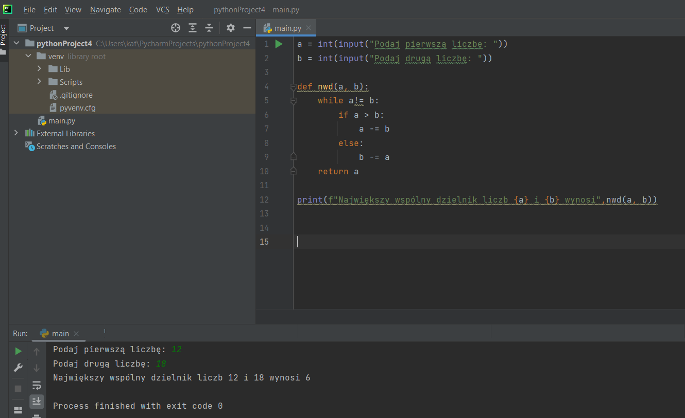
W KODZIE – z odejmowaniem

Slide 5
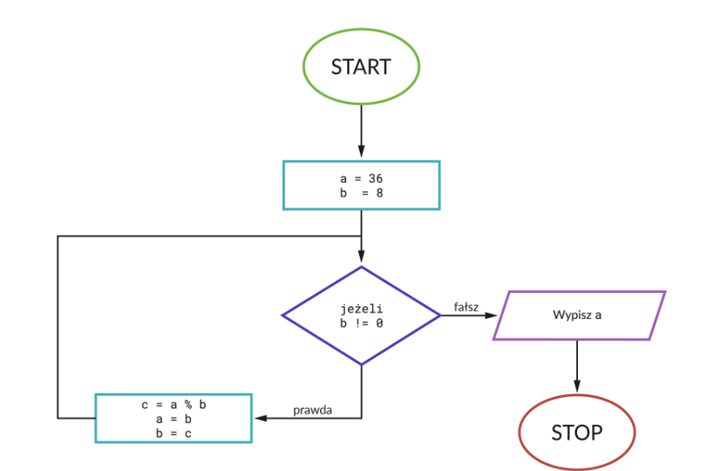
WERSJA iteracyjna – z modulo

Slide 6
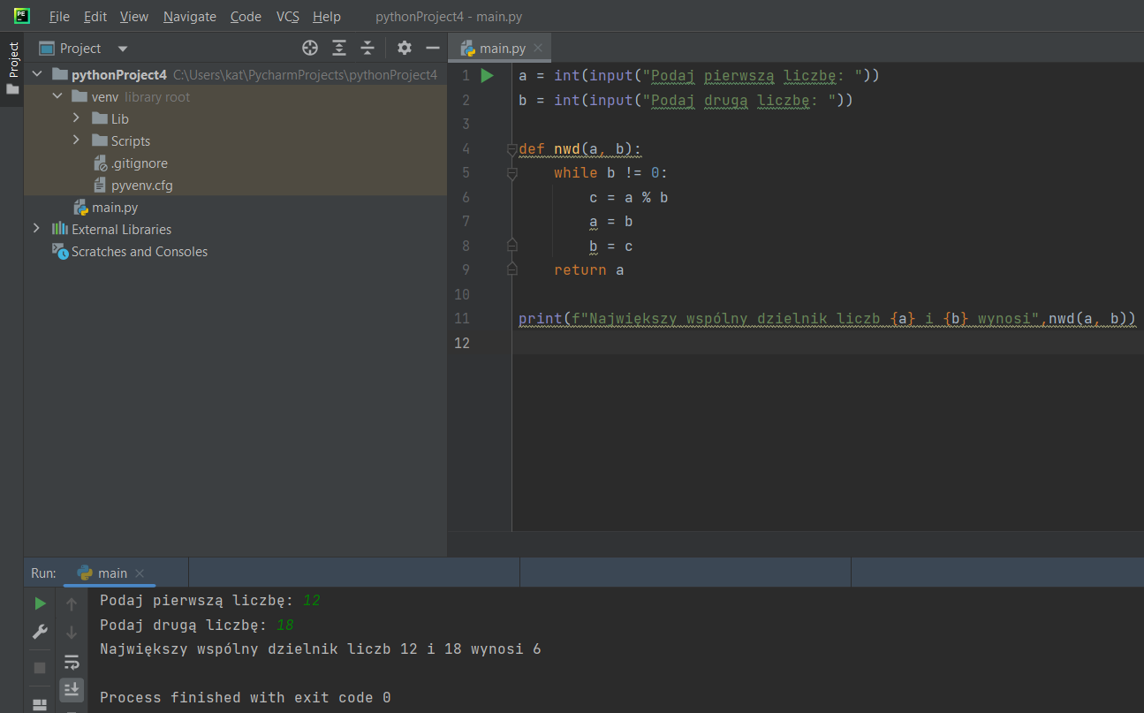
W kodzie- z modulo

Slide 7
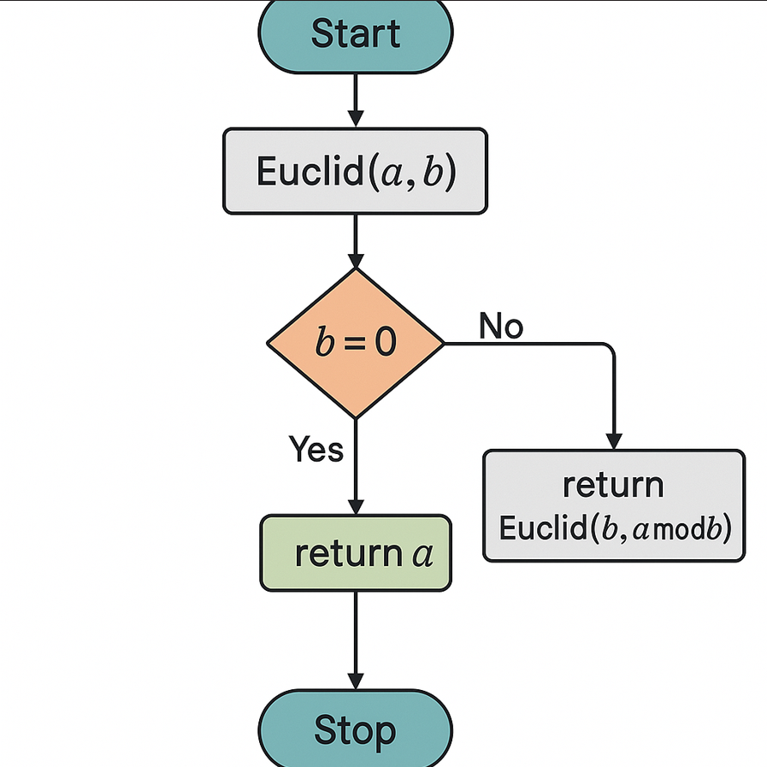
Wersja rekurencyjna

Slide 8
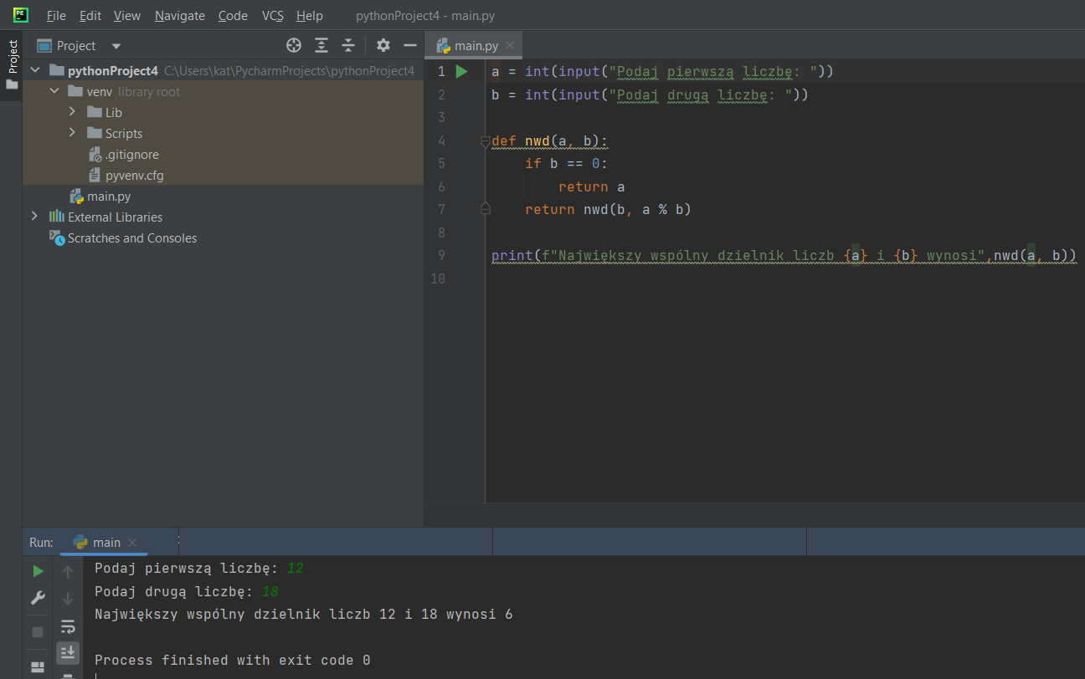
W kodzie

Slide 9
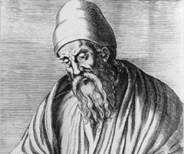
Która wersja jest najlepsza?

Slide 10
ZAStosowanie
-NWD jest przydatny w wielu zagadnieniach matematycznych i inżynieryjnych, takich jak uproszczenie ułamków, rozwiązywanie równań diofantycznych, obliczenia dotyczące wielomianów czy testowanie wzajemnej pierwszości liczb.
-Algorytm Euklidesa jest wykorzystywany w protokołach kryptograficznych, takich jak RSA, do generowania kluczy publicznych i prywatnych oraz do obliczania odwrotności modularnych.

Slide 11


Dziękuję za uwagę!!!<3

